Slide 1
Ride Hub Prezentáció
Éri Tibor Dániel és Tóth Bence

Slide 2
Programunk Célja
A Ride Hub célja, hogy könnyedén és egyszerűen segítsen a minden napi embereknek elérni az úticéljaikat kényelmesen, gyorsan és praktikusan a weboldalon keresztül.

Slide 3
Programunk Funkciói
Autentikáció:
Regisztráció
Bejelentkezés
Fő funkciók:
Fuvar rendelés
Fuvarok kezelése
Valós idejű időmérés

Slide 4
Tech Stack
Fullstack:
Laravel+Inertia
UI könyvtárak:
Tailwind CSS
Shadcn/ui
Radix UI
Adatbázis:
Sqlite

Slide 5
Csapatmunka
Kommunikációra használt alkalmazások
Discord
Github

Slide 6
Feladatok Felosztása
Éri Tibor Dániel
Autentikáció, Visszajelzések, Profil, Rendelés kezelés, Backend és Frontend
Tóth Bence
Főoldal, Autók, Sofőrök, Rendelés, Design, Frontend és Backend

Slide 7
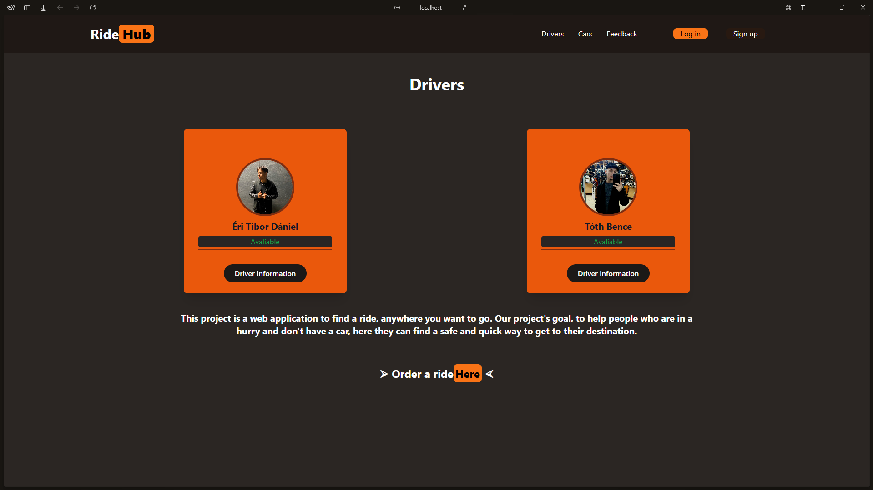
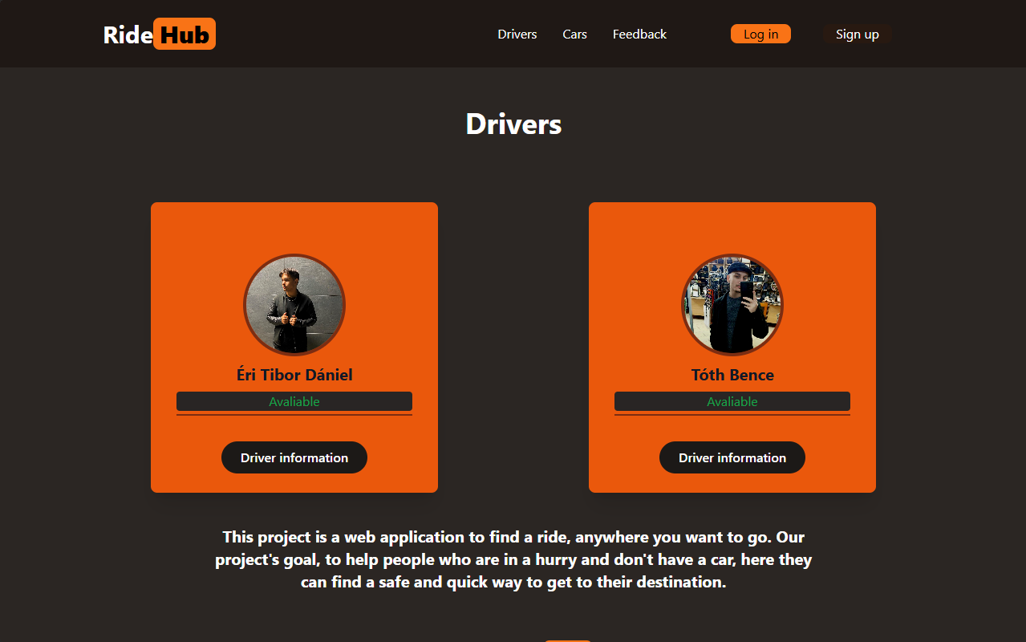
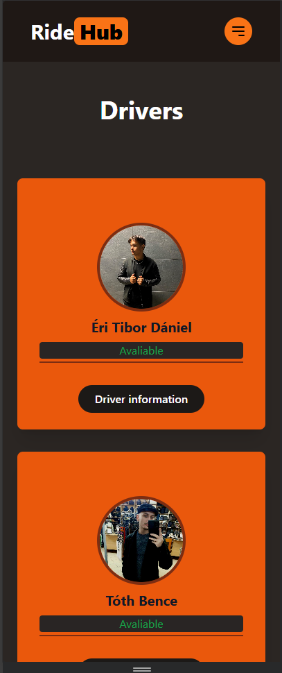
Reszponzív Weboldal

Slide 8
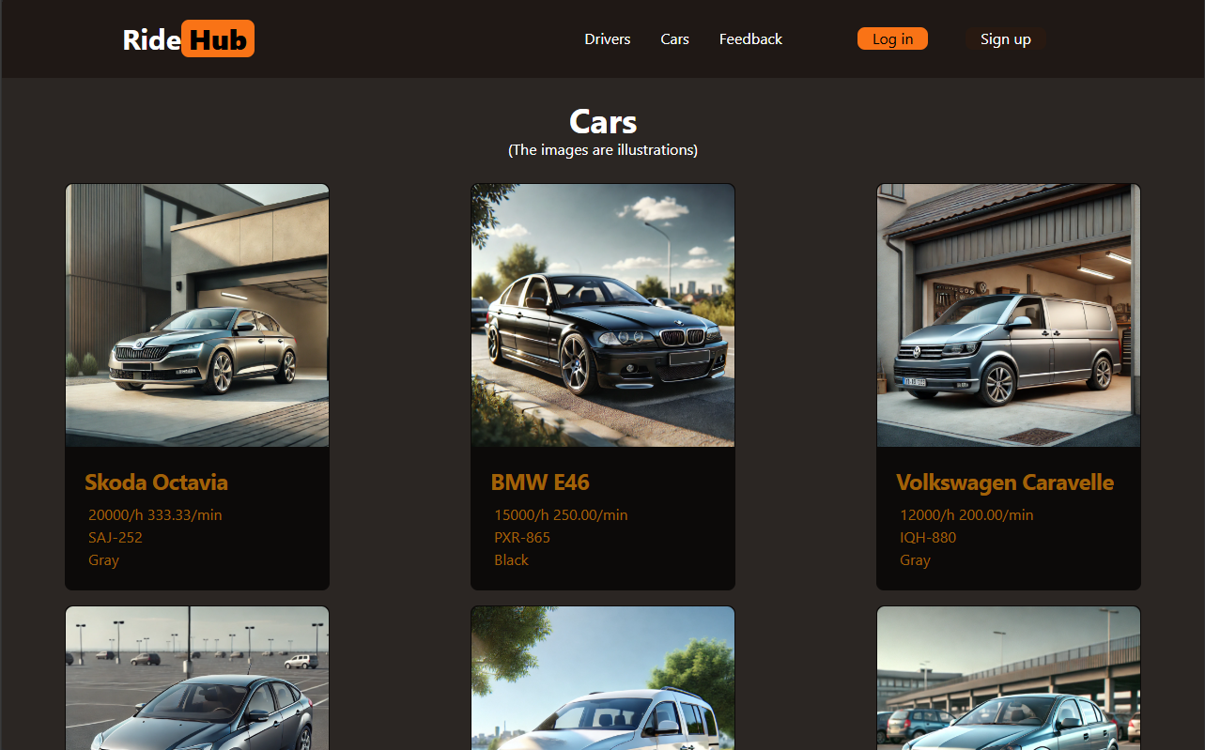
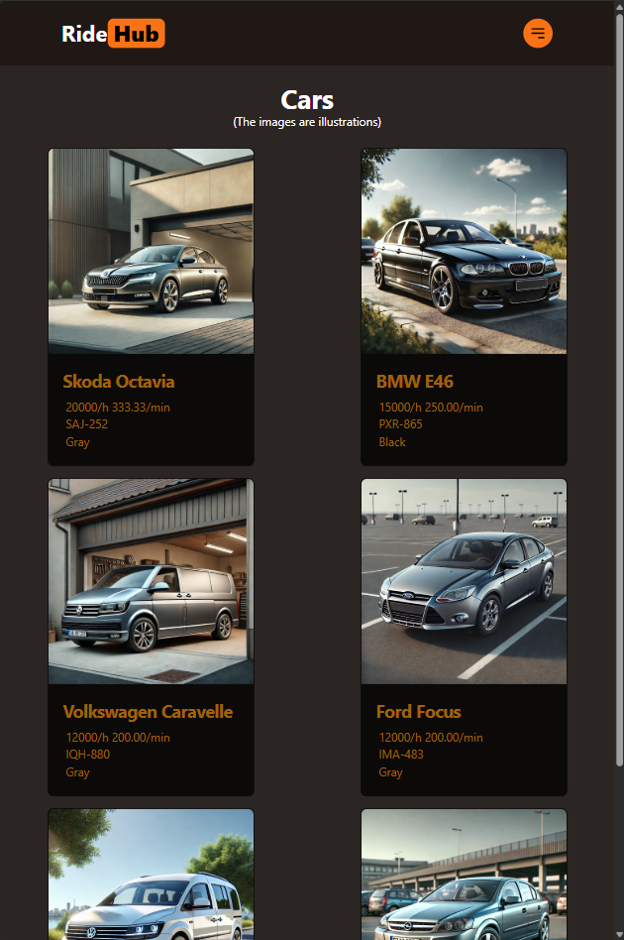
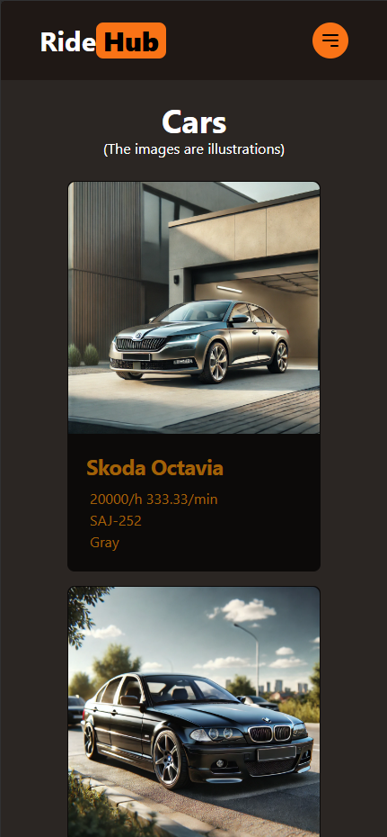

Slide 9
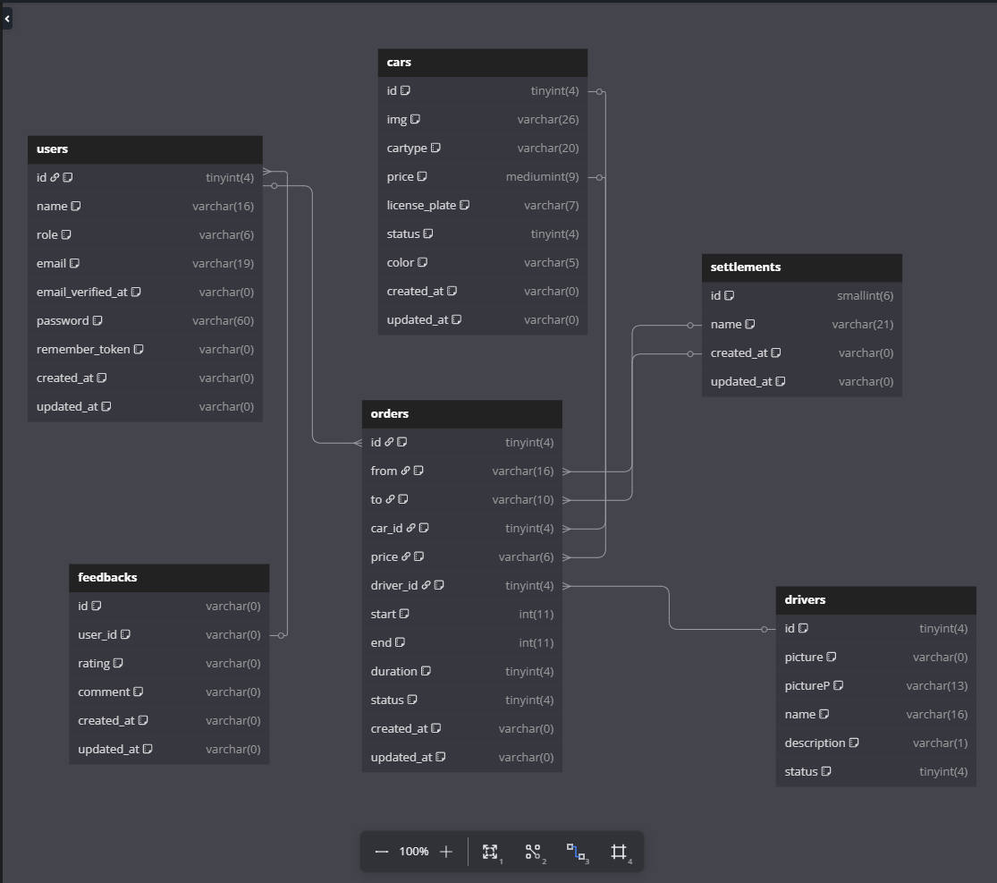
Adatbázis

Slide 10
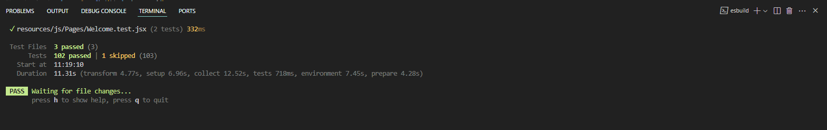
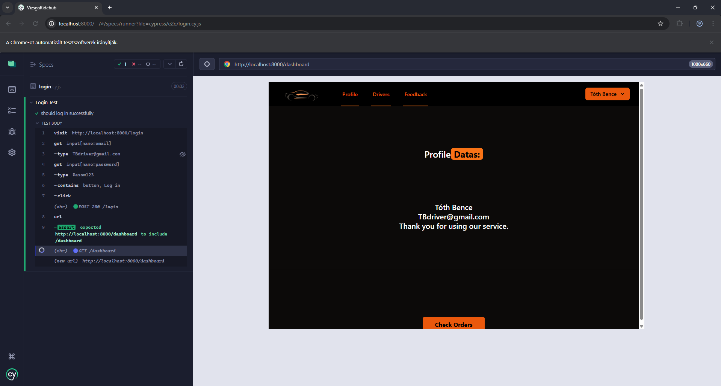
Tesztelés
A teszteléshez a Vitest és React Testing Library tesztelési könyvtárat használtuk:
A teszteléshez Cypresst használtunk:

Slide 11
Jövőbeli tervek
A Sofőrbázis gyarapítása azáltal hogy lehetővé tesszük a sofőrként regisztrálást.
Terjeszkedés az ország többi részén.
Járműtárunk bővítése.

